Slide 1
EL ASPECTO

Slide 2
Cómo es?
?
Es alto, bajo, gordo, delgado.
Es joven, mayor, viejo, guapo, feo.
Tiene el pelo largo, corto, liso, rizado, rubio, castaňo. Tiene canas.
Es rubio, moreno, pelirrojo, calvo
Tiene los ojos azules, negros, marrones, verdes.
Tiene (lleva) barba, bigote, gafas.

Slide 3
Cómo es?
?
Es joven, guapa y delgada.
Es morena.
Tiene el pelo largo, liso y castaňo.
Tiene los ojos marrones.

Slide 4
Cómo es?
Es mayor.
Tiene el pelo corto. Tiene canas.
Tiene los ojos negros.
Lleva bigote y gafas.

Slide 5
Escribe el opuesto:
BAJO
ALTO
GORDO
FEO
MORENO
LARGO
RIZADO
JOVEN
BAJO
GUAPO
RUBIO
CORTO
LISO
DELGADO
GUAPO
RUBIO
CORTO
LISO
MAYOR, VIEJO
ALTO
FEO
MORENO
LARGO
RIZADO

Slide 6
Di si las características son correctas:
mayor
pelo largo
ojos azules
bigote y barba
joven
el pelo rizado
el pelo liso y moreno
delgada y guapa

Slide 7
Di si las características son correctas:
joven
rubio
canas
pelo largo
ojos azules
ojos negros
barba
gafas
bigote

Slide 8
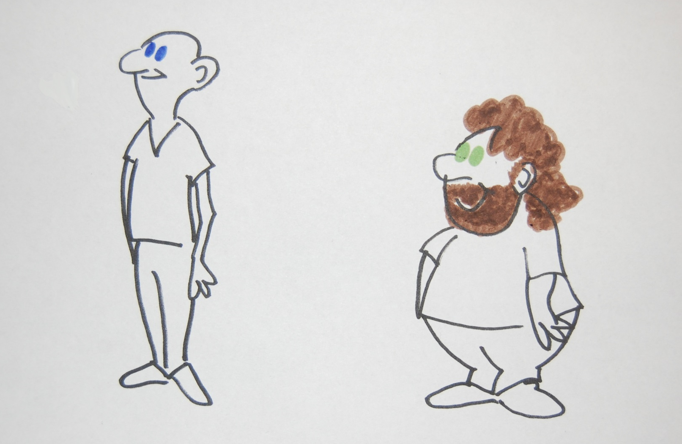
Compara las siguientes personas:
Describe su figura, el pelo y los ojos. Utiliza los verbos ser, tener y llevar.
Es bajo y gordo, tiene el pelo castaňo, largo y rizado, lleva barba. Tiene los ojos verdes.
Es alto y delgado, es calvo, tiene los ojos azules

Slide 9
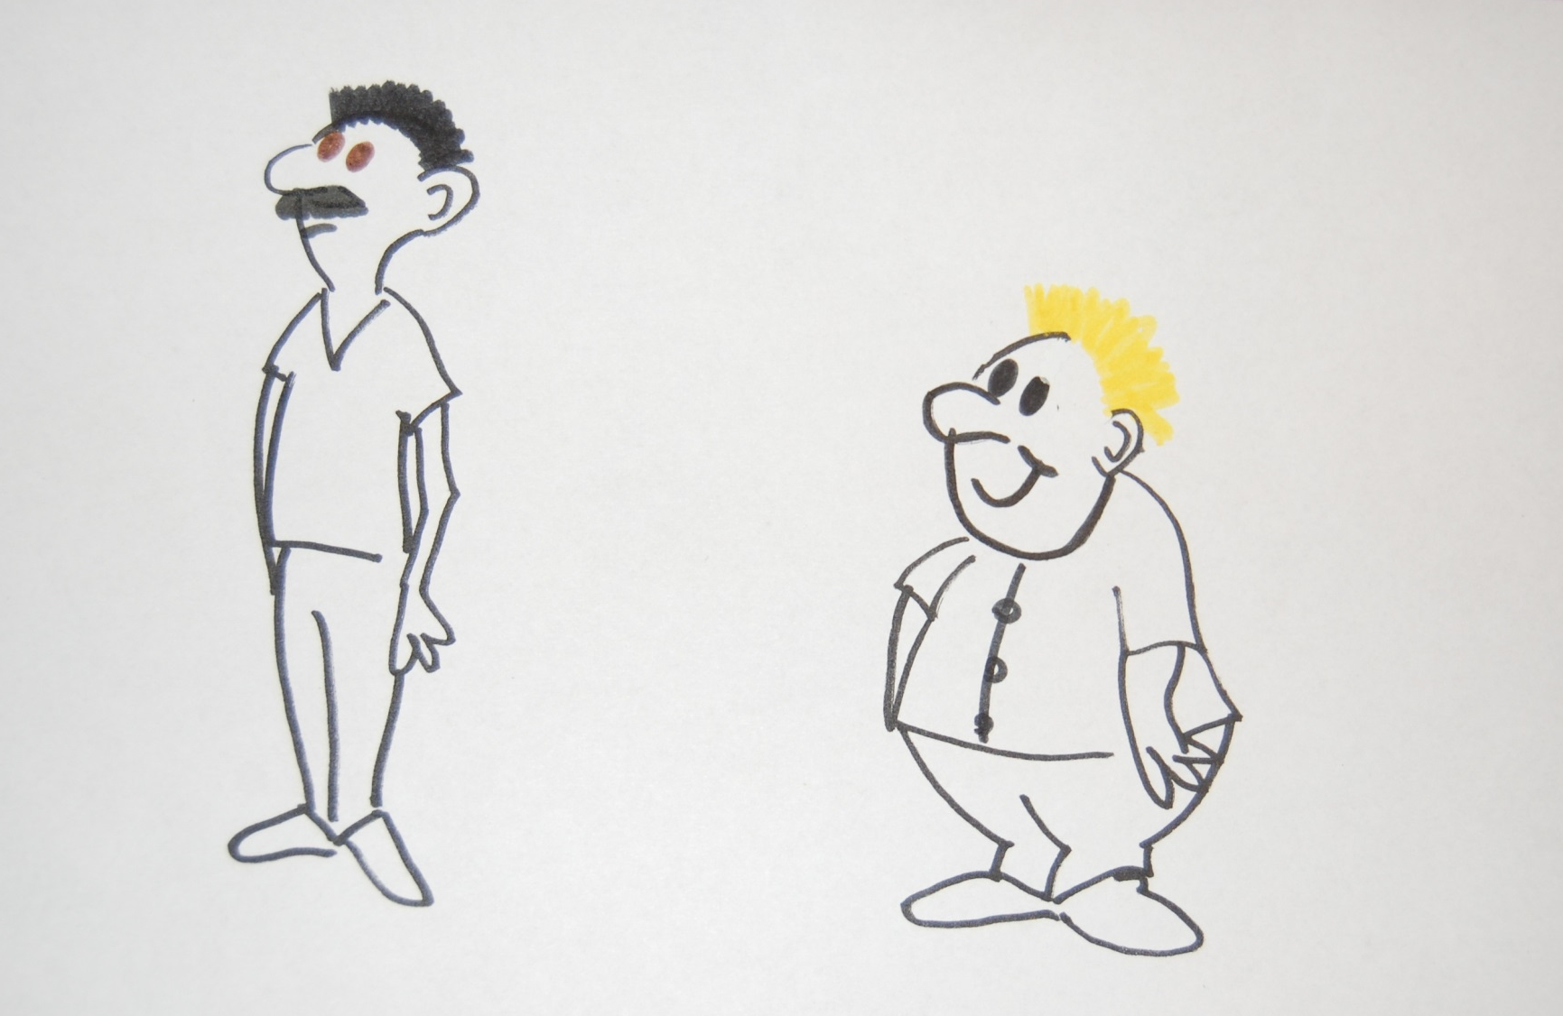
Compara las siguientes personas:
Describe su figura, el pelo y los ojos. Utiliza los verbos ser, tener y llevar.
Es alto y delgado, tiene el pelo negro, corto y liso, tiene los ojos marrones y lleva bigote.
Es bajo y gordo, tiene el pelo rubio, corto y liso, tiene los ojos negros.

Slide 10
Escoge a uno de tus compaňeros y descríbelo. Los demás adivinan de quién se trata:
? ? ?

